Slide 1
ФОРМЫ ТВОРЧЕСКОГО СОТРУДНИЧЕСТВА

Slide 2
«Воспитание ребёнка – это не милая забава, а задание, требующее капиталовложений – тяжких переживаний, усилий, бессонных ночей и много, много мыслей» Януш Корчак

Slide 3
Процесс воспитания – это ЭФФЕКТИВНОЕ ВЗАИМОДЕЙСТВИЕ (СОТРУДНИЧЕСВТО) воспитателей и воспитанников, ведущее к достижению заданной цели.

Slide 4
Воспитание учащихся в школе и семье – это единый неразрывный процесс
УЧИТЕЛЬ
УЧЕНИК РОДИТЕЛИ

Slide 5
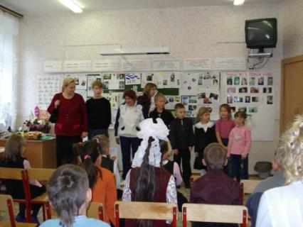
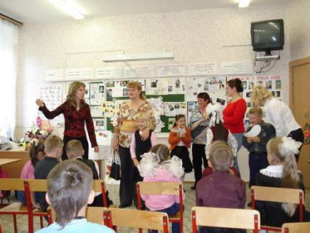
Праздник «Давайте познакомимся»

Slide 6
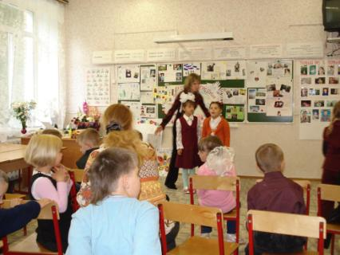
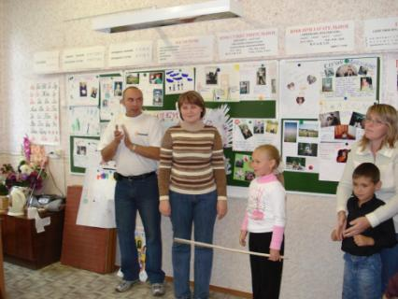
Праздник «Давайте познакомимся»

Slide 7
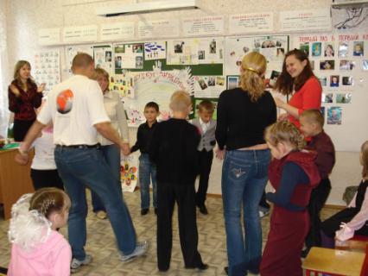
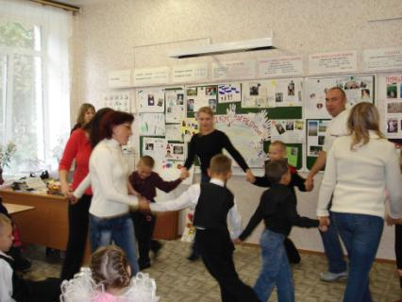
Праздник «Давайте познакомимся»

Slide 8
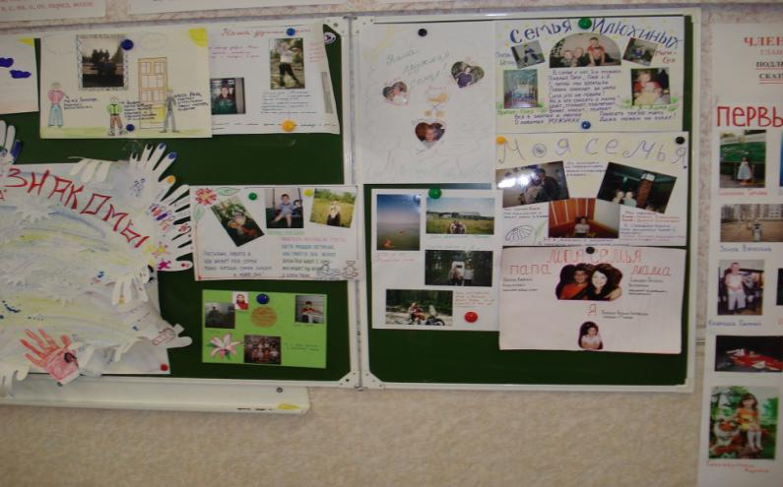
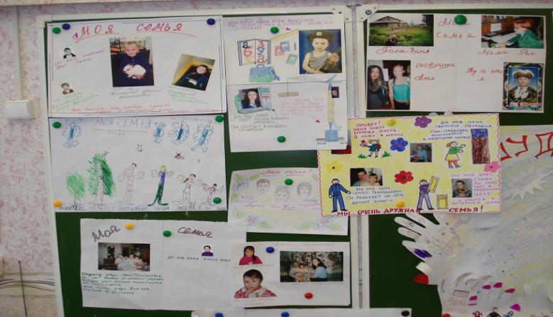
Творческие газеты

Slide 9
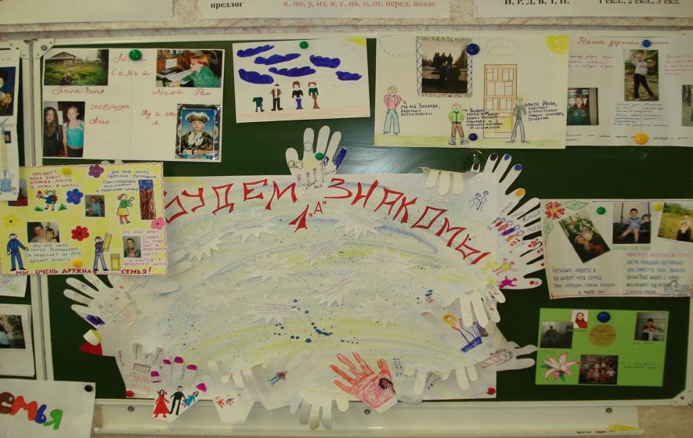
Итог праздника

Slide 10
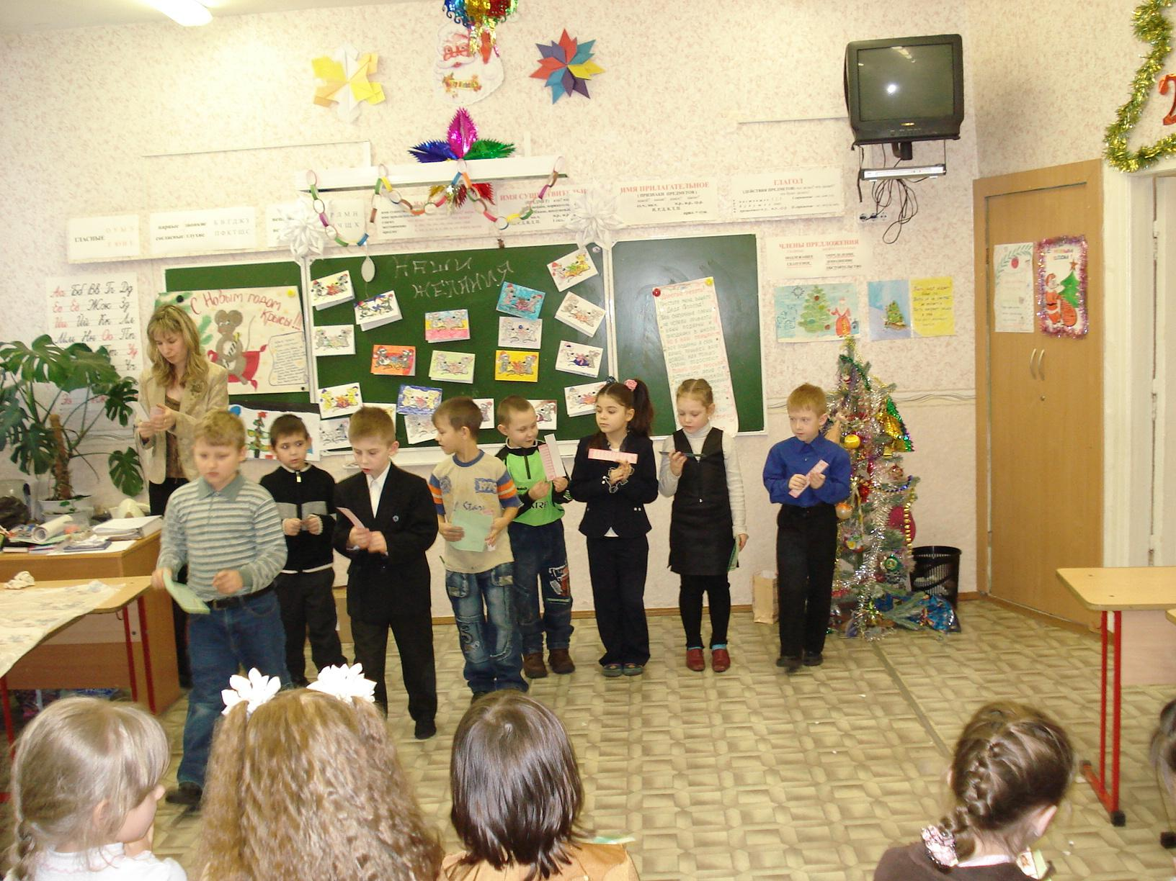
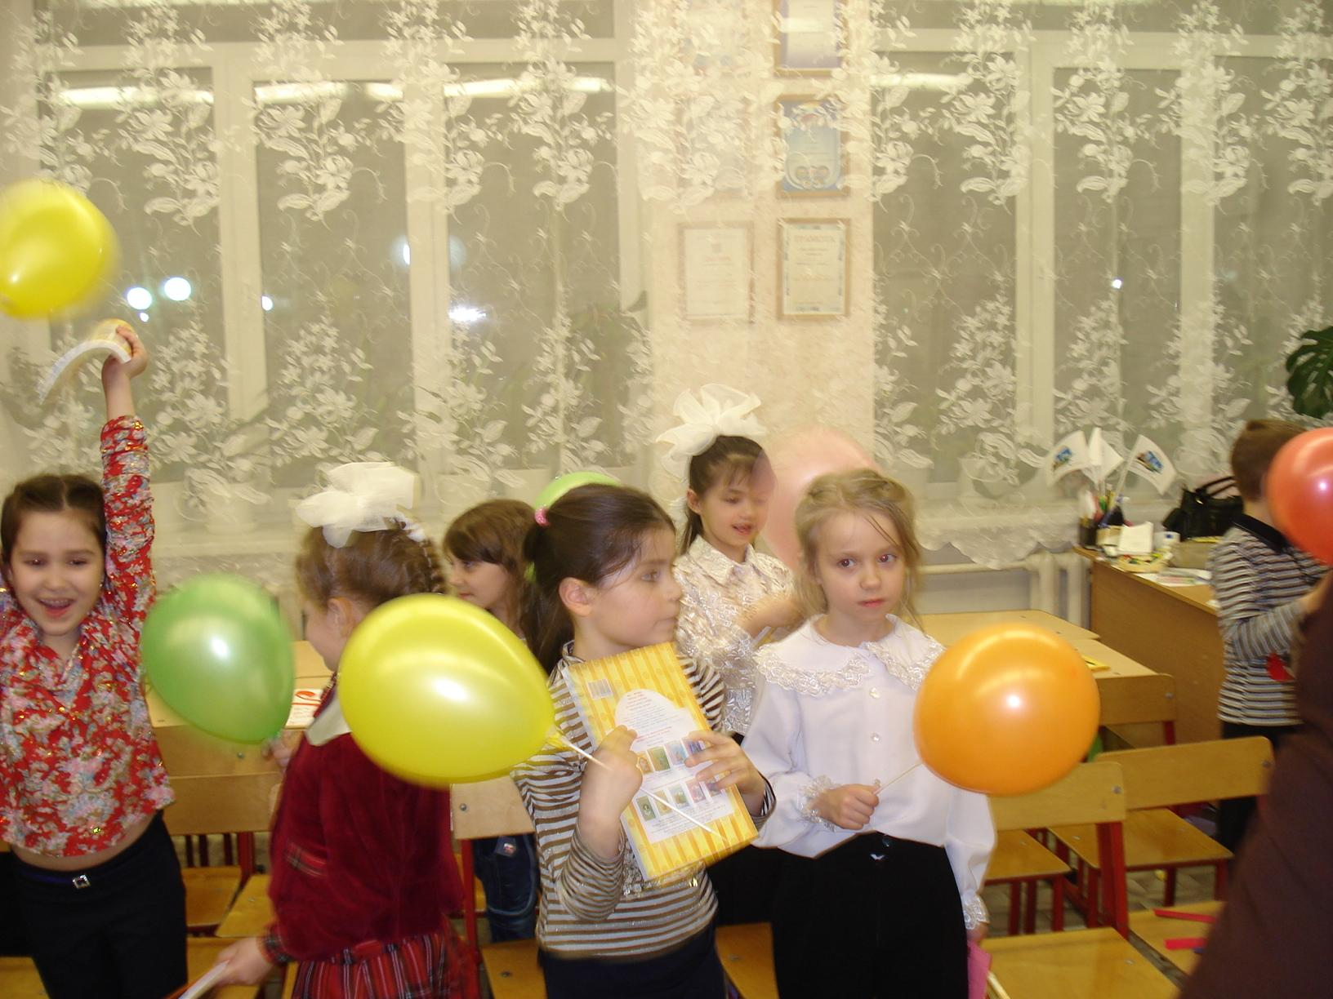
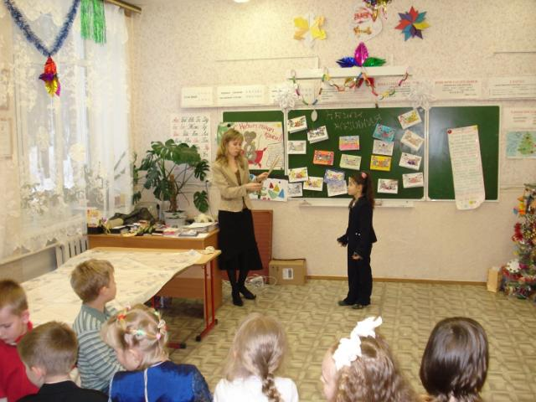
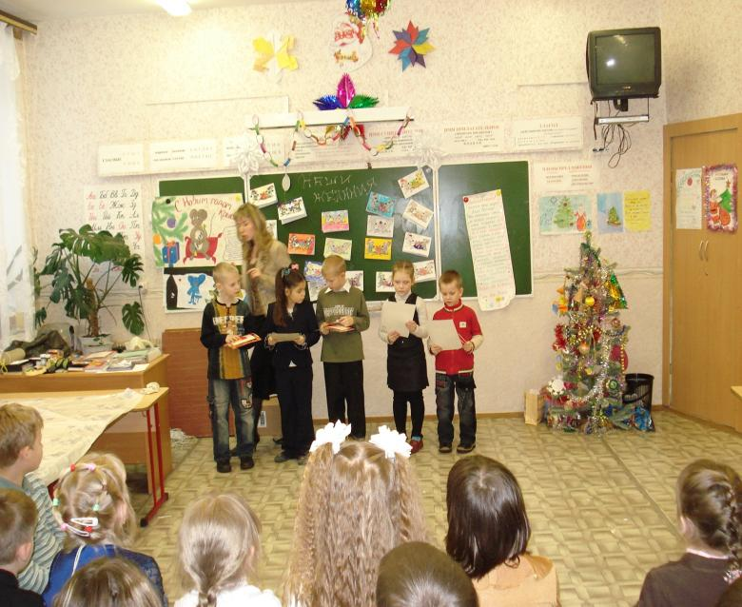
Поощрение

Slide 11
Что понимаете под сотрудничеством людей?
Взаимопонимание -21%
Стремление к одной цели -21%
Вид совместной деятельности -15%
Общие интересы, дела -12,5%
Взаимопомощь- 9%
Работать, действовать вместе – 7,5 %
Общение -6 %
Деление опытом -5%
Дружба родителей и педагогов -5%

Slide 12
Почему необходимо сотрудничество?
для достижении общих целей в воспитании и обучении - 16%
для взаимопонимания в воспитании и учёбе детей – 11 %
выявление и решение проблем в обучении – 9 %
для хорошей успеваемости -7,5 %
для правильного подхода к воспитанию ребёнка – 6 %
полная информация о ребёнке -6 %

Slide 13
В чём школа может помочь родителям?
дать знания, умения, навыки, дать образование – 39%
в воспитании – 19 %
вовремя информировать родителей о проблемах – 11%
раскрыть таланты, способности ребёнка – 7,5 %
в организации досуга – 6%
в формировании личности -5%
учиться общаться -5%

Slide 14
Чем родители могут помочь школе, педагогам?
участие в жизни школы, класса, конкурсах – 35%
материально 15%
в ремонте – 11%
рассказать особенности своего ребёнка – 10%
контролировать своего ребёнка – 7,5 %
прислушаться к учителю – 6 %
заниматься с ребёнком дома – 4 %
по мере возможности -4%

Slide 15
Что мешает педагогам и родителям успешно сотрудничать?
нехватка времени -20 %
занятость, усталость родителей – 16 %
недопонимание – 9%
ничего -7,5 %
нежелание тех и других -5 %
равнодушие 5 %
разные взгляды в воспитании – 5 %

Slide 16
Что необходимо , для плодотворного взаимодействия учителей и родителей?
взаимопонимание – 26%
активное общение – 18%
желание и возможность обеих сторон – 15 %
организация мероприятий совместными усилиями – 5 %
время –5%
информационные беседы о детях –5%
заинтересованность обоих сторон – 4 %
чаще встречаться с учителями в школе – 4 %

Slide 17
Формы сотрудничества педагогов и родителей
совместные различные мероприятия - 34 %
родительские собрания, конференции – 24 %
личные беседы, беседы – 15%
походы – 11,3 %
создание род.комитета – 5 %
открытые уроки – 5 %
вечера встреч – 5%

Slide 18
Формы совместной деятельности, которые могут сдружить взрослых и детей
походы - 37,5 %
чаепития – 29 %
праздники -26 %
экскурсии -22,5 %
разные мероприятия – 20 %
спортивные мероприятия – 17,5%
воскресные дни на природе – 15 %
культурные мероприятия – 14%
конкурсы – 12,5%

Slide 19
Формы творческого сотрудничества
посвящение в первоклассники
мероприятия, посвящённые юбилею школы
конкурс объемной игрушки
конкурс чтецов
конкурс на лучший интерьер школы
конкурсная программа «Будем Родине служить»
конкурсы плакатов
неделя науки
масленица
зарничка
и др.

Slide 20
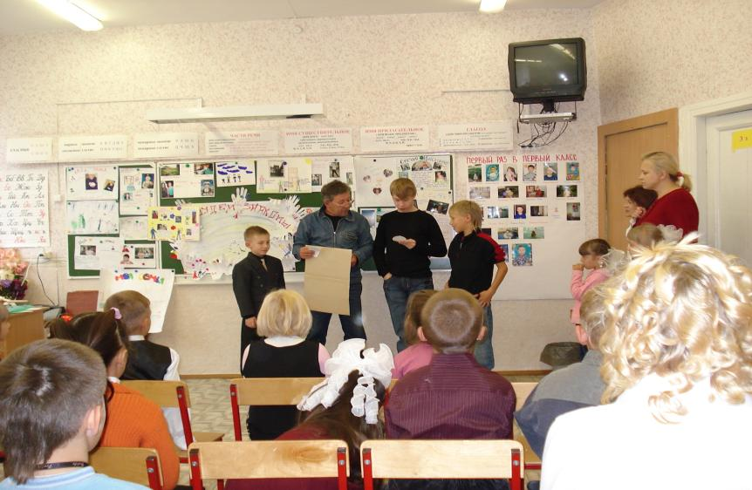
Праздник «Давайте познакомимся»

Slide 21
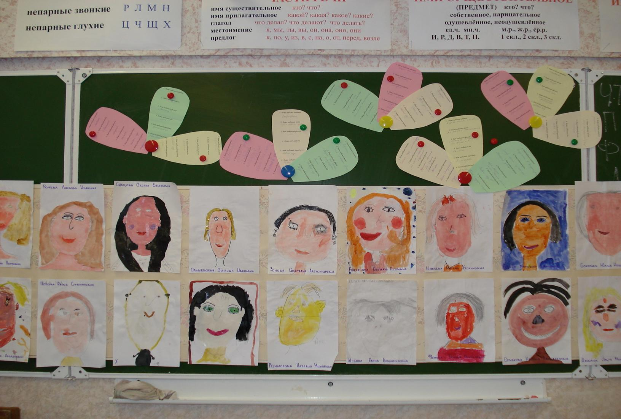
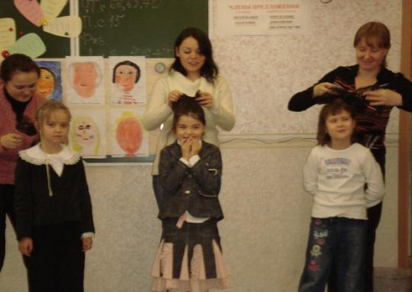
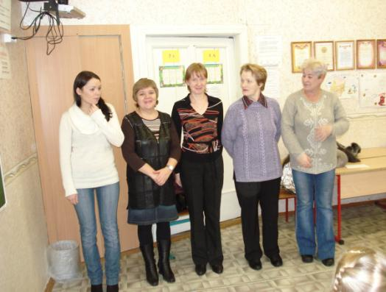
«Наши мамы лучше всех»

Slide 22
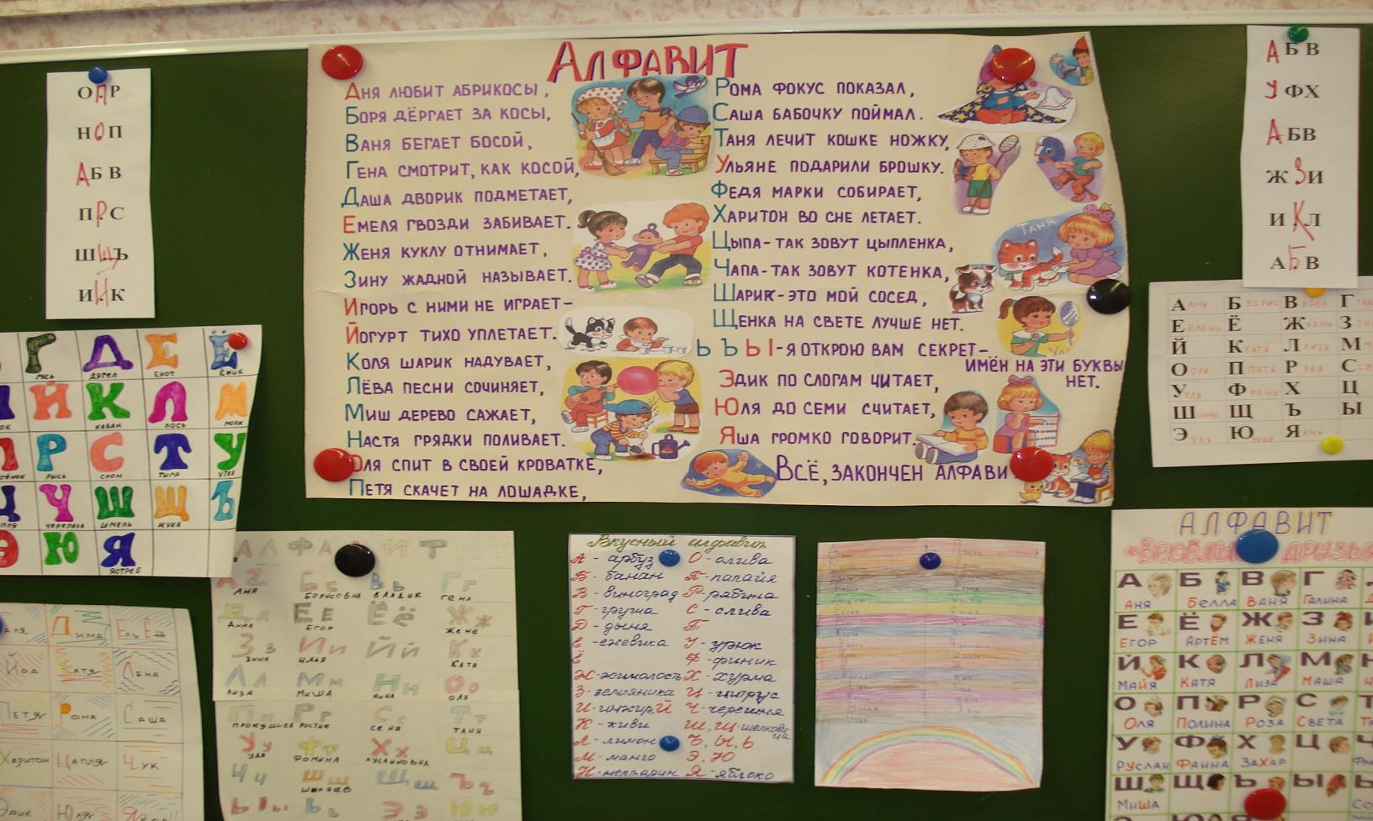
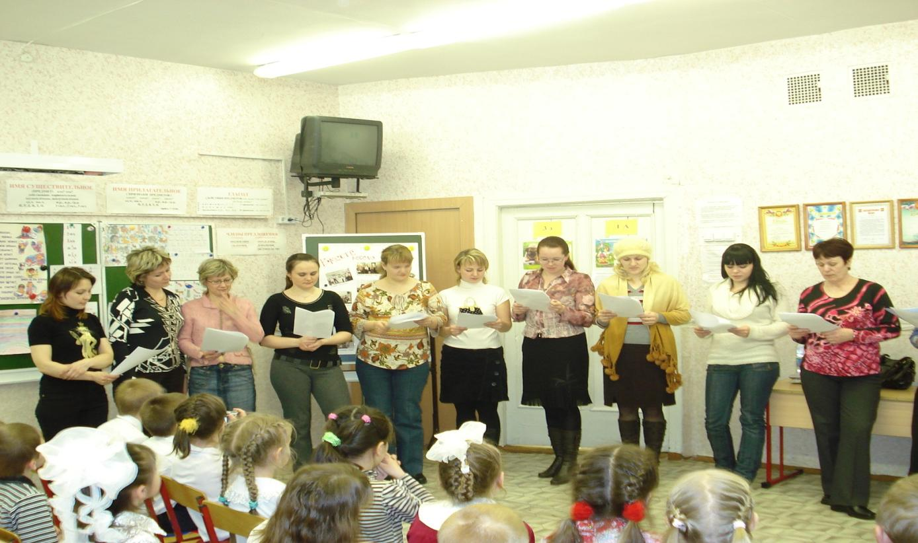
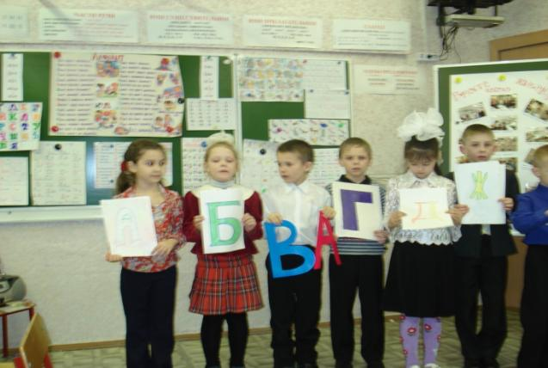
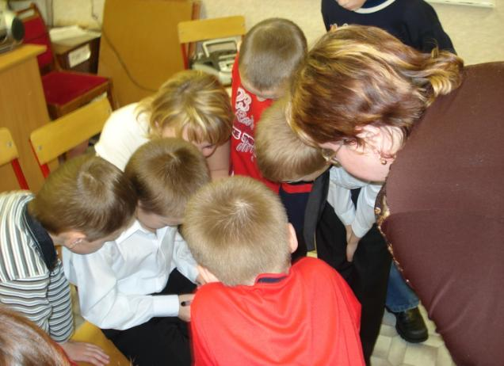
«До свиданья, Азбука»

Slide 23
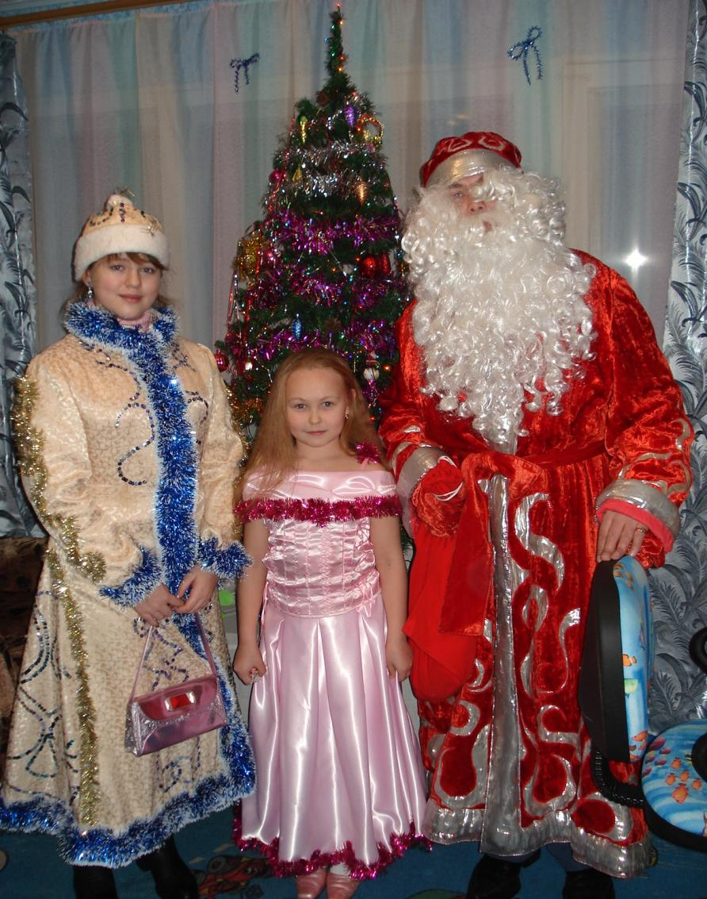
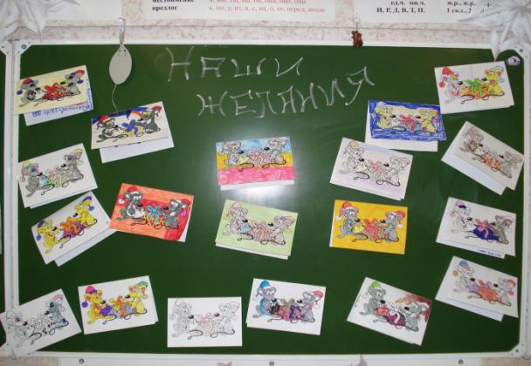
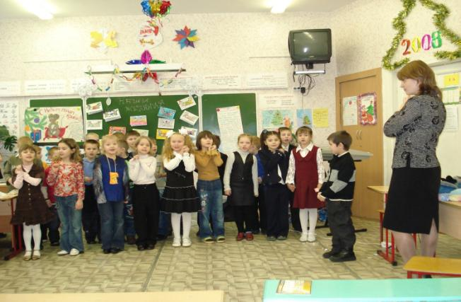
Новый год

Slide 24
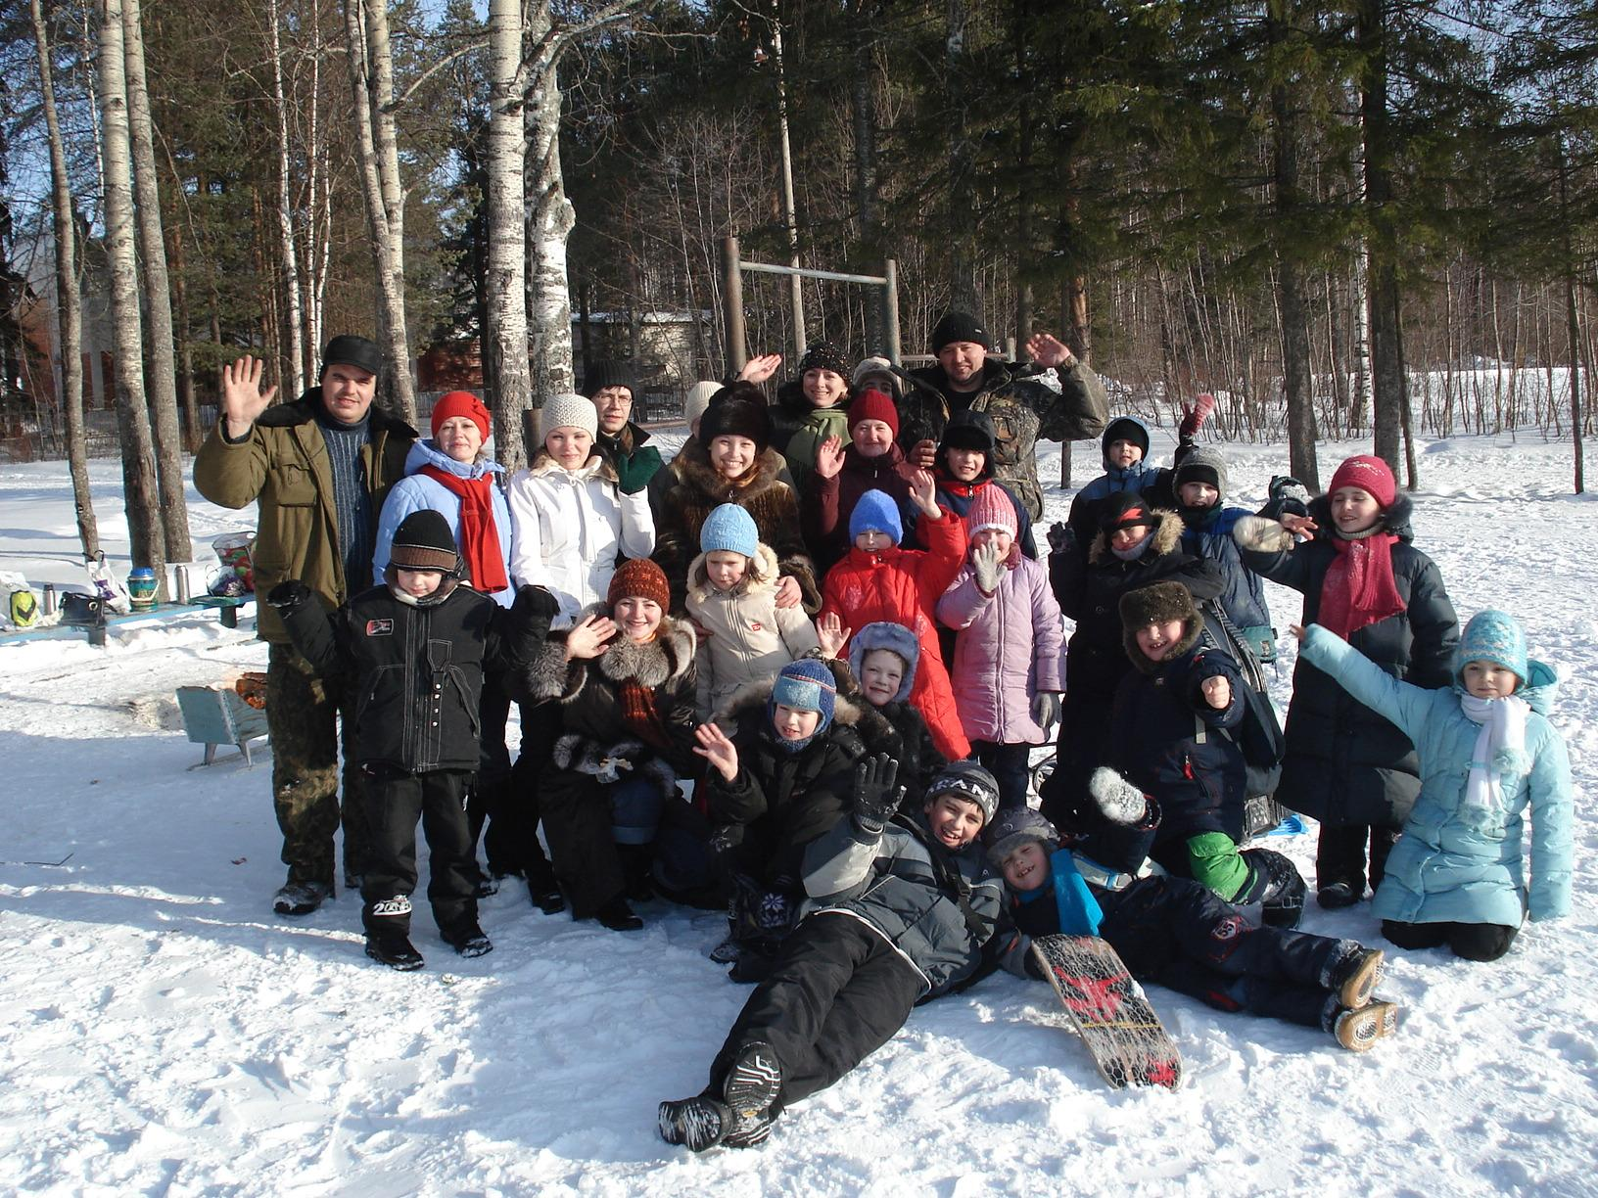
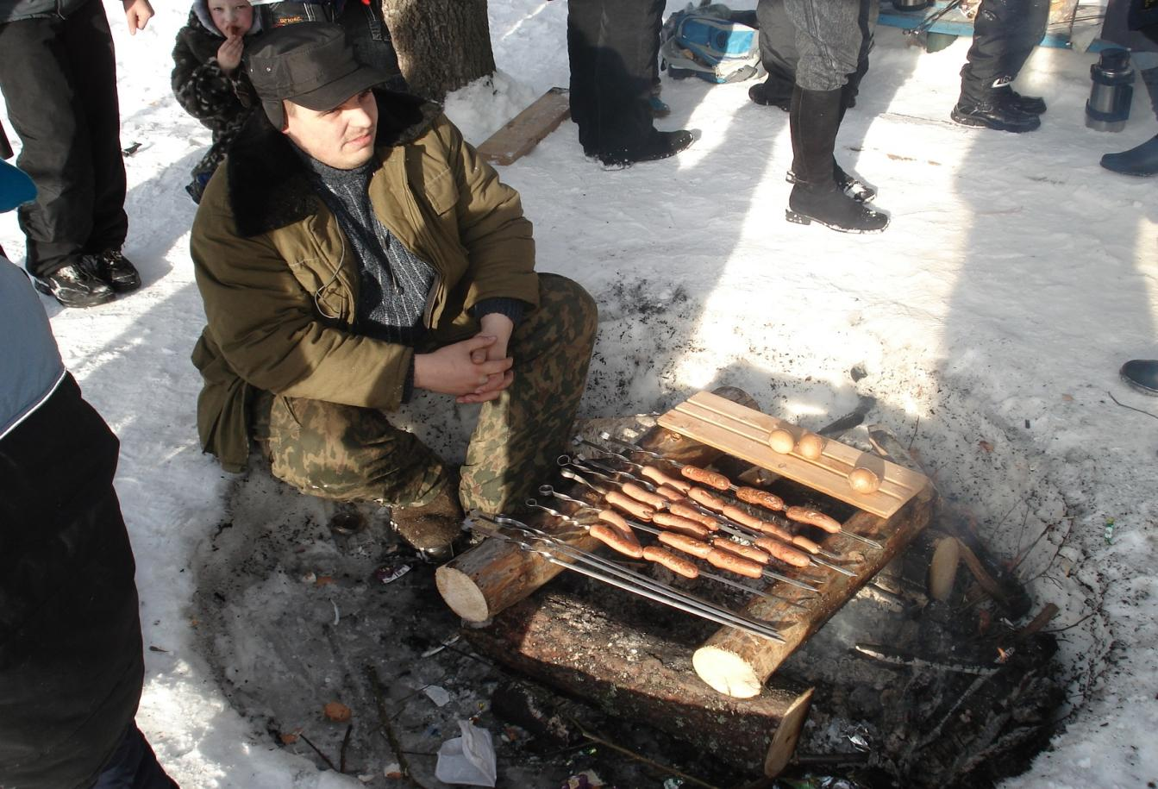
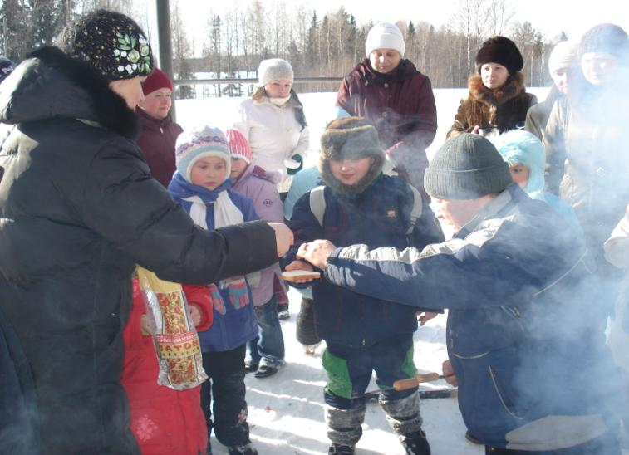
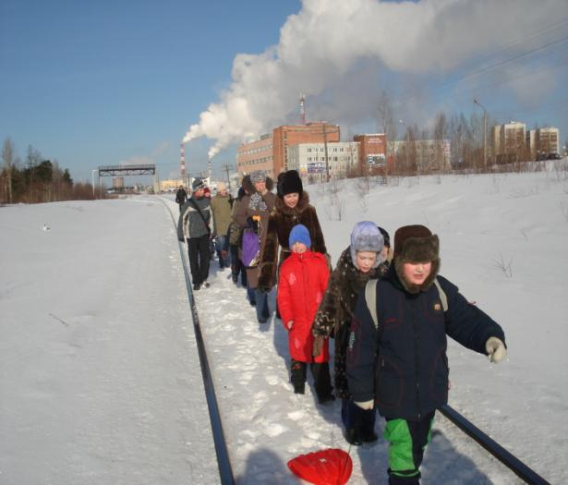
Поход

Slide 25
ПОСТАВИТЬ НА КРЫЛО

Slide 26
СПАСИБО ЗА ВНИМАНИЕ!

